Slide 1
YH:n yo –kokeen erilaisia tehtävätyyppejä

Slide 2
Kuviotehtävä
Esitä ensin kuviosta päähuomiot: ns. yhteenveto = osoitat, että ymmärrät kuvion (älä siis toista kaikkia lukuja vuosi vuodelta)
Selitä sen jälkeen kuvion muutoskohtia tarkemmin
Jos jokin asia selvästi esim. puolittuu tai kaksinkertaistuu mainitse myös se asia
Tarkista pyydetäänkö jo tässä vaiheessa pohtimaan syitä

Slide 3
Tulkinnat kuvioiden perusteella
Ota aina huomioon kuvattu ajanjakso ja vastaa siihen ajanjaksoon, josta kysymys on = joudut hyödyntämään historian tietämystäsi!
Tulkinnoissa odotetaan johtopäätöksiä!
Esim. Suomen väkiluvun pieneneminen: suuret ikäluokat 1945-1952 syntyivät sotien jälkeen. Rakennemuutos, eli maalta kaupunkiin 1960-lla, hyvinvointiyhteiskunnan rakentamien 1960- ja 1970 –lla = ehkäisymenetelmät, opiskelu kaikille mahdolliseksi, elintasonnousu ja muuttuneet tottumukset

Slide 4
Muista aina viitata kuvioon!!!
Yhteiskunnan muutokset: esim. suhtautuminen avopareihin, naimattomiin tai kylmän sodan päättyminen ovat asioita, jotka vaikuttavat moneen nykyisin havaittavaan ilmiöön
Kuviotehtävien hyvä puoli on se, että saat jonkun verran pisteitä siitä, että osaat lukea kuviota – huono puoli on taas se, että ellet tiedä taustoja saa vain vähän pisteistä

Slide 5
Taulukkotehtävä
Taulukoissa on usein paljon tietoa, ja tiedoista pitää osata ottaa oleelliset asiat esille
Jos pitää eritellä, poimitaan päälinjoja ja muutoksia. Jälleen ei ole tarkoitus toistaa lukuja.
Pitää olla tarkkana ovatko luvut prosenttilukuja vai absoluuttisia lukuja
Tulkintaosiossa tarvitaan puolestaan yhteiskuntaopin asiasisältöjen osaamista

Slide 6
Kuvatehtävät
POHDI JA SELVITÄ ITSELLESI
Milloin, miten ja missä kuva on tehty?: jos kuva on tehty esim. 2009 ja vaikka se kuvaa Euroopan hajoamista, ei se ole kuva Brexitistä vaan kertoo 2008 –laman vaikutuksista
Mihin lajityyppiin kuva kuuluu? Onko taideteos, dokumenttikuva, mainos vai pilakuva?
Mitä kuvasta voi päätellä?
Miksi kuva on tehty? (poliittinen kannanotto, juhlavuoden mainos)
Onko kuva symbolinen? Esim. Suomi-neito kuvaa Suomea ja kaksipäinen kotka Venäjää

Slide 7
Kun viittaat kuvaan, kirjoita auki sensorille, että ole tiedostanut kuvan iän sekä sen tyylilajin
JOS et tunnista kuvissa olevia henkilöitä, mieti kaksi kertaa alatko vastata tehtävään
Jotta kuvatehtävissä menestyy, niihin vaaditaan lisäksi paljon yhteiskuntaopin ja myös lähihistorian tietämystä esim.

Slide 8
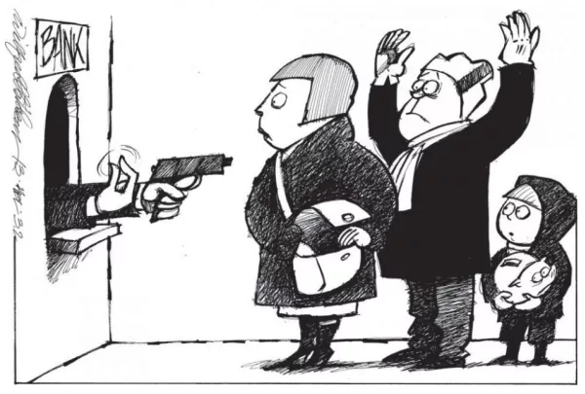
Kuva: Hufvudstadsbladet/Wilfred Hildonen (2.3.2013)
Miten tulkitset piirroksen sisältämää kannanottoa pankkien toiminnasta?
Millaisia tehtäviä pankeilla on kansantaloudessa, ja miten pankkitoiminnan sääntelyä on viime vuosina muutettu?

Slide 9
Tyydyttävässä vastauksessa ymmärretään kuvan hahmojen roolit ja tilanne: jonossa olevat
ihmiset ovat asiakkaita, luukusta työntyvä käsi kuuluu pankin edustajalle, joka vaatii aseella
uhaten asiakkailta rahaa eli toimii kuin ryöstäjä. Kuva arvostelee pankkeja. Tyydyttävässä
vastauksessa eritellään joitakin pankkien tehtäviä.
Kiitettävässä vastauksessa kuvaa tulkitaan seikkaperäisemmin. Arvostelun kohteeksi on
mahdollista tulkita mm. pankkien asiakasmaksujen taso, pankkien pyrkimys lisätä voittojaan
asiakkaiden kustannuksella tai asiakaspalvelun taso. Kiitettävässä vastauksessa pankkien
tehtäviä ja sääntelyä eritellään seuraavasti: Pankkien tehtäviä on kerätä ja ohjata pääomia
tuotannollisiin tarkoituksiin. Kansantaloudelle on tärkeää, että yritykset voivat saada luottoja
rahoittaakseen investointeja ja kotitaloudet ylläpitääkseen tasaista kulutuskysyntää. Pankkitoiminnan säätelyllä on haluttu estää finanssi- ja velkakriisin kaltaisten vaikeuksien uusiutuminen. Siksi on mm. kiristetty pankkien vakavaraisuusvaatimuksia ja vaadittu pankeilta lisää
keskuspankkitalletuksia. Vastauksessa voidaan lisäksi todeta, että pankkien sääntelyssä on
keskusteltu myös siitä, että pankkien sijoitus- ja muu pankkitoiminta pidettäisiin erillään toisistaan.

Slide 10
Karttatehtävät
Hahmota, mikä maantieteellinen alue kartassa on esitetty.
Mitä tietoa kartan otsikko antaa? Onko kartan laadintavuodella merkitystä?
Mitä kartan värit ja merkit tarkoittavat?
Mitä kartasta voi päätellä?
Ellei tehtävänannossa kyseenalaisteta kartan luotettavuutta, voit luottaa siihen, että kartta on oikein tehty.

Slide 11
Videotehtävät
Katso video useampaan kertaan
Selvitä, ensin, mistä video kertoo
Määrittele sitten, onko kyseessä dokumentti, mainos, sketsi yms. tyylilaji
Katso mitä videon taustalla näkyy
Kirjoita sensorille auki, että tunnistat videon tyylilajin!

Slide 12
Tekstitehtävät
Muistuttavat äidinkielen lukutaidon tehtäviä
On tyypillistä, että aineistossa kaksi tutkijaa tai poliitikkoa on täysin eri mieltä jostakin asiasta tai uudistuksesta. Kumpikaan ei välttämättä ole väärässä. Sinun tehtävänäsi on selittää, mikä vaikuttaa toisistaan poikkeaviin näkemyksiin. Älä ota asiaan itse kantaa, ellei sitä tehtävässä erityisesti pyydetä. Perusteluissasi sinun tulee hyödyntää yhteiskuntaopin osaamistasi ja ajankohtaisuutta.

